Slide 1
MV-MKT – 4: Einfühlung I
© MKT: Moritz & Woodward, 12|21
MV-MKT: Celine Nguyen, Aleksandra Wronska & Guntram Knecht; UKE Hamburg & Asklepios Hamburg

Slide 2
Wie fühle ich mich in jemand anderen hinein ...?
???

Slide 3

Wie fühle ich mich in jemand anderen hinein ...?
Beispiel: Eine Person verschränkt die Arme.
Weshalb?

Slide 4
Wie fühle ich mich in jemand anderen hinein ...?
Beispiel: Eine Person verschränkt die Arme.
Weshalb?
Was hilft bei der Beantwortung?

Slide 5
Wie fühle ich mich in jemand anderen hinein ...?
Beispiel: Eine Person verschränkt die Arme.
Weshalb?
Was hilft bei der Beantwortung?
  Vorwissen über Person → Neigt die Person zu Ängstlichkeit, Arroganz etc.?

Slide 6
Wie fühle ich mich in jemand anderen hinein ...?
Beispiel: Eine Person verschränkt die Arme.
Weshalb?
Was hilft bei der Beantwortung?
  Vorwissen über Person → Neigt die Person zu Ängstlichkeit, Arroganz etc.?
  Umgebung/Situation → Wenn jemand im Winter die Arme verschränkt, ist ihm/ihr wahrscheinlich kalt!

Slide 7
Wie fühle ich mich in jemand anderen hinein ...?
Beispiel: Eine Person verschränkt die Arme.
Weshalb?
Was hilft bei der Beantwortung?
  Vorwissen über Person → Neigt die Person zu Ängstlichkeit, Arroganz etc.?
  Umgebung/Situation → Wenn jemand im Winter die Arme verschränkt, ist ihm/ihr wahrscheinlich kalt!
  Selbstbeobachtung → Wann verschränke ich selbst die Arme? (Aber: Vorsicht! Man kann nicht immer von sich auf andere schließen!)

Slide 8
Wie fühle ich mich in jemand anderen hinein ...?
Beispiel: Eine Person verschränkt die Arme.
Weshalb?
Was hilft bei der Beantwortung?
  Vorwissen über Person → Neigt die Person zu Ängstlichkeit, Arroganz etc.?
  Umgebung/Situation → Wenn jemand im Winter die Arme verschränkt, ist ihm/ihr wahrscheinlich kalt!
  Selbstbeobachtung → Wann verschränke ich selbst die Arme? (Aber: Vorsicht! Man kann nicht immer von sich auf andere schließen!)
  Gesichtsausdruck (Mimik) → Blickt andere Person grimmig, freundlich etc.?

Slide 9
Was soll das Ganze?
Studien zeigen, dass viele (aber nicht alle!) Menschen mit psychischen Erkrankungen (v.a. Psychose):
Probleme damit haben, den Gefühlsausdruck anderer Menschen einzuschätzen (z.B. Freude, Trauer).

Slide 10
Was soll das Ganze?
Studien zeigen, dass viele (aber nicht alle!) Menschen mit psychischen Erkrankungen (v.a. Psychose):
Probleme damit haben, den Gefühlsausdruck anderer Menschen einzuschätzen (z.B. Freude, Trauer).
Schwierigkeiten damit haben, zu erkennen, warum andere Menschen auf eine bestimmte Art und Weise handeln.

Slide 11
Wie Probleme der Emotionserkennung Fehleinschätzungen während der Psychose begünstigen – Beispiele
Gefühle von Bedrohung oder Stress führen zu einer verzerrten Wahrnehmung anderer Menschen:
Ein neutraler Gesichtsausdruck wird als kalter, abschätziger Blick fehlinterpretiert.
Aufmunternde Worte von Freunden werden als bloßes Gerede wahrgenommen.
Der nervöse Gesichtsausdruck eine:r Mitpatient:in sieht nervös aus und wird als Gefahrensignal fehlinterpretiert (z.B. drohender Anschlag).
Möchte jemand eine kurze persönliche Erfahrung einbringen?

Slide 12
Aufgabengruppe 1

Slide 13
Nennen Sie einige Gefühle/Empfindungen
???

Slide 14
Nennen Sie einige Gefühle/Empfindungen
Freude
Überraschung
Angst
Traurigkeit
Wut/Ärger
Abscheu/Ekel
Schmerz

Slide 15






Verschiedene Gefühle/Empfindungen
Manchmal ist es einfach zu erschließen, was in jemandem vorgeht, v.a. wenn man weitere Informationen hat
???
???
???
???
???
???

Slide 16
Verschiedene Gefühle/Empfindungen
Manchmal ist es einfach zu erschließen, was in jemandem vorgeht, v.a. wenn man weitere Informationen hat
Trauer
Wut/Ärger
Freude
Ekel
Überraschung
Schmerz

Slide 17






1.
2.
3.
Schwieriger wird es, wenn man weder die Person kennt noch andere Anhaltspunkte besitzt!
Versuchen Sie, die Gesichtsausdrücke von Bild 1 bis 6 bestimmten Gefühlen zuzuordnen.
4.
5.
6.

Slide 18
1. Freude
2. Überraschung
3. Angst
4. Traurigkeit
5. Wut
6. Abscheu

Slide 19




Lassen Gesichter wirklich auf den Charakter oder sogar Berufe schließen?
Wer von diesen 4 Herren ist ein Schauspieler, Sportler, Psychologe oder Serienmörder? Wie sicher sind Sie sich? Wie begründen Sie Ihre Antwort?

Slide 20
Hätten Sie es gewusst?
Vielfach sind unsere Klischeevorstellungen nicht auf den Einzelfall anwendbar, z.B. sind nicht alle Schauspieler schön, sehen nicht alle Mörder brutal aus usw.!
Eddie „Eagle“ Edwards:
Skispringer
Ted Bundy:
Serienmörder
Harald Effenberg:
Schauspieler
Alfred Adler:
Psychotherapeut
.

Slide 21

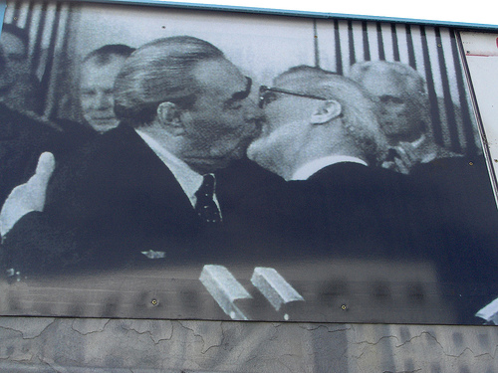
Andere Länder, andere Sitten!
Häufige Fehlinterpretationen von Gestik und Mimik
Gestik/Mimik | Wie kommt diese Haltung/Geste hier und anderswo an?
 | ???
Körperkontakt | Verpönt oder erwünscht? Je nach (Sub-)Kultur bzw. Generation wird ein inniger Körperkontakt bei der Begrüßung als übergriffig (z.B. ältere Menschen in Deutschland) oder normal erachtet (z.B. Jugendliche, mediterrane Länder). Während die Umarmung zwischen Männern bei uns eher verpönt ist, ist dies in arabischen Ländern oder vielen linken Gruppierungen („sozialistischer Bruderkuss“) normal.

Slide 22
Andere Länder, andere Sitten!
Häufige Fehlinterpretationen von Gestik und Mimik
Gestik/Mimik | Wie kommt diese Haltung/Geste hier und anderswo an?
 | Nordamerika, Europa: „O.K.“, „gut so“ Frankreich, Belgien, Tunesien: „Null“, „wertlos“ Japan: „Geld“ In einigen Ländern abfällige Geste für homosexuelle Menschen
Körperkontakt | Verpönt oder erwünscht? Je nach (Sub-)Kultur bzw. Generation wird ein inniger Körperkontakt bei der Begrüßung als übergriffig (z.B. ältere Menschen in Deutschland) oder normal erachtet (z.B. Jugendliche, mediterrane Länder). Während die Umarmung zwischen Männern bei uns eher verpönt ist, ist dies in arabischen Ländern oder vielen linken Gruppierungen („sozialistischer Bruderkuss“) normal.

Slide 23
Andere Länder, andere Sitten!
Häufige Fehlinterpretationen von Gestik und Mimik
Gestik/Mimik | Wie kommt diese Haltung/Geste hier und anderswo an?
 | Nordamerika, Europa: „O.K.“, „gut so“ Frankreich, Belgien, Tunesien: „Null“, „wertlos“ Japan: „Geld“ In einigen Ländern abfällige Geste für homosexuelle Menschen
Körperkontakt | Verpönt oder erwünscht? Je nach (Sub-)Kultur bzw. Generation wird ein inniger Körperkontakt bei der Begrüßung als übergriffig (z.B. ältere Menschen in Deutschland) oder normal erachtet (z.B. Jugendliche, mediterrane Länder). Während die Umarmung zwischen Männern bei uns oft noch verpönt ist, ist dies in arabischen Ländern oder vielen linken Gruppierungen („sozialistischer Bruderkuss“) normal.

Slide 24



Andere Länder, andere Sitten!
Häufige Fehlinterpretationen von Gestik und Mimik
Gestik/Mimik | Wie kommt diese Haltung/Geste hier und anderswo an?
 | ???Eropa/Amerika: signalisiert Lockerheit/Entspanntheit, evtl. etwas saloppe Haltung Die Schuhsohle gilt in einigen arabischen Ländern als schmutzigster Teil am Menschen. Es ist deshalb eine große Beleidigung, jemandem die Schuhsohlen zu zeigen.
 | ??? und viele Länder: „Prima!“ , „hervorragend“ einige afrikanische Länder: „Hau ab!“ Viele Länder: beim Autostoppen verwendet, aber nicht in allen Ländern (siehe oben!).
Sprache | ???sverständnisse Jugendliche ⬄ Erwachsene! „Dicker“ oder „Alter“ sind in der Jugendsprache freundschaftliche Anreden, können auf ältere Menschen aber beleidigend wirken.

Slide 25
Andere Länder, andere Sitten!
Häufige Fehlinterpretationen von Gestik und Mimik
Gestik/Mimik | Wie kommt diese Haltung/Geste hier und anderswo an?
 | Europa/Amerika: signalisiert Lockerheit/Entspanntheit, evtl. etwas saloppe Haltung Die Schuhsohle gilt in einigen arabischen Ländern als schmutzigster Teil am Menschen. Es ist deshalb eine große Beleidigung, jemandem die Schuhsohlen zu zeigen.
 | ??? und viele Länder: „Prima!“ , „hervorragend“ einige afrikanische Länder: „Hau ab!“ Viele Länder: beim Autostoppen verwendet, aber nicht in allen Ländern (siehe oben!).
Sprache | ???sverständnisse Jugendliche ⬄ Erwachsene! „Dicker“ oder „Alter“ sind in der Jugendsprache freundschaftliche Anreden, können auf ältere Menschen aber beleidigend wirken.

Slide 26
Andere Länder, andere Sitten!
Häufige Fehlinterpretationen von Gestik und Mimik
Gestik/Mimik | Wie kommt diese Haltung/Geste hier und anderswo an?
 | Europa/Amerika: signalisiert Lockerheit/Entspanntheit, evtl. etwas saloppe Haltung Die Schuhsohle gilt in einigen arabischen Ländern als schmutzigster Teil am Menschen. Es ist deshalb eine große Beleidigung, jemandem die Schuhsohlen zu zeigen.
 | USA und viele Länder: „Prima!“, „hervorragend“ einige afrikanische Länder: „Hau ab!“ Viele Länder: beim Autostoppen verwendet, aber nicht in allen Ländern (siehe oben!).
Sprache | ???sverständnisse Jugendliche ⬄ Erwachsene! „Dicker“ oder „Alter“ sind in der Jugendsprache freundschaftliche Anreden, können auf ältere Menschen aber beleidigend wirken.

Slide 27
Andere Länder, andere Sitten!
Häufige Fehlinterpretationen von Gestik und Mimik
Gestik/Mimik | Wie kommt diese Haltung/Geste hier und anderswo an?
 | Europa/Amerika: signalisiert Lockerheit/Entspanntheit, evtl. etwas saloppe Haltung Die Schuhsohle gilt in einigen arabischen Ländern als schmutzigster Teil am Menschen. Es ist deshalb eine große Beleidigung, jemandem die Schuhsohlen zu zeigen.
 | USA und viele Länder: „Prima!“, „hervorragend“ einige afrikanische Länder: „Hau ab!“ Viele Länder: beim Autostoppen verwendet, aber nicht in allen Ländern (siehe oben!).
Sprache | Missverständnisse Jugendliche ⬄ Erwachsene! „Digga“ oder „Alter“ sind in der Jugendsprache freundschaftliche Anreden, können auf ältere Menschen aber beleidigend wirken.

Slide 28
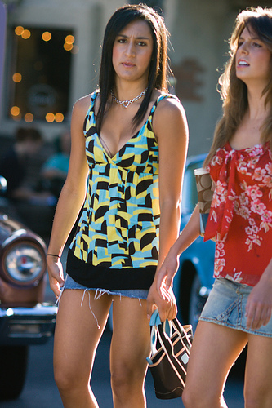
Häufige Fehlinterpretationen von Gestik und Mimik
Gestik/Mimik | Mögliche Missverständnisse
Kleidung | Missverständnisse Jugendliche ⬄ Erwachsene!

Slide 29
Häufige Fehlinterpretationen von Gestik und Mimik
Gestik/Mimik | Mögliche Missverständnisse
Kleidung | Missverständnisse Jugendliche ⬄ Erwachsene! Kurze Röcke oder körperbetonte Kleidung sind in Westeuropa bei jüngeren Leuten normal, werden von älteren Menschen oder Menschen anderer Kulturen oft als unangemessen und aufreizend empfunden.

Slide 30
Aufgabengruppe 2
Es wird Ihnen ein Bild oder ein Bildausschnitt gezeigt, bei dem zu entscheiden ist, was in den gezeigten Personen bzw. der gezeigten Person vorgeht.
Bitte diskutieren Sie in der Gruppe auch, wie sicher Sie sich mit Ihrer Einschätzung sind!

Slide 31

Was fühlt bzw. macht diese Person? Wie sicher sind Sie sich mit Ihrer Einschätzung?
Ausschnitt!
Straßenmusikant
Mann wird auf Fuß getreten
Straßenkampf
Mann erfährt schlimme Nachricht

Slide 32

Leidenschaft!
Straßenmusikant
Mann wird auf Fuß getreten
Straßenkampf
Mann erfährt schlimme Nachricht

Slide 33
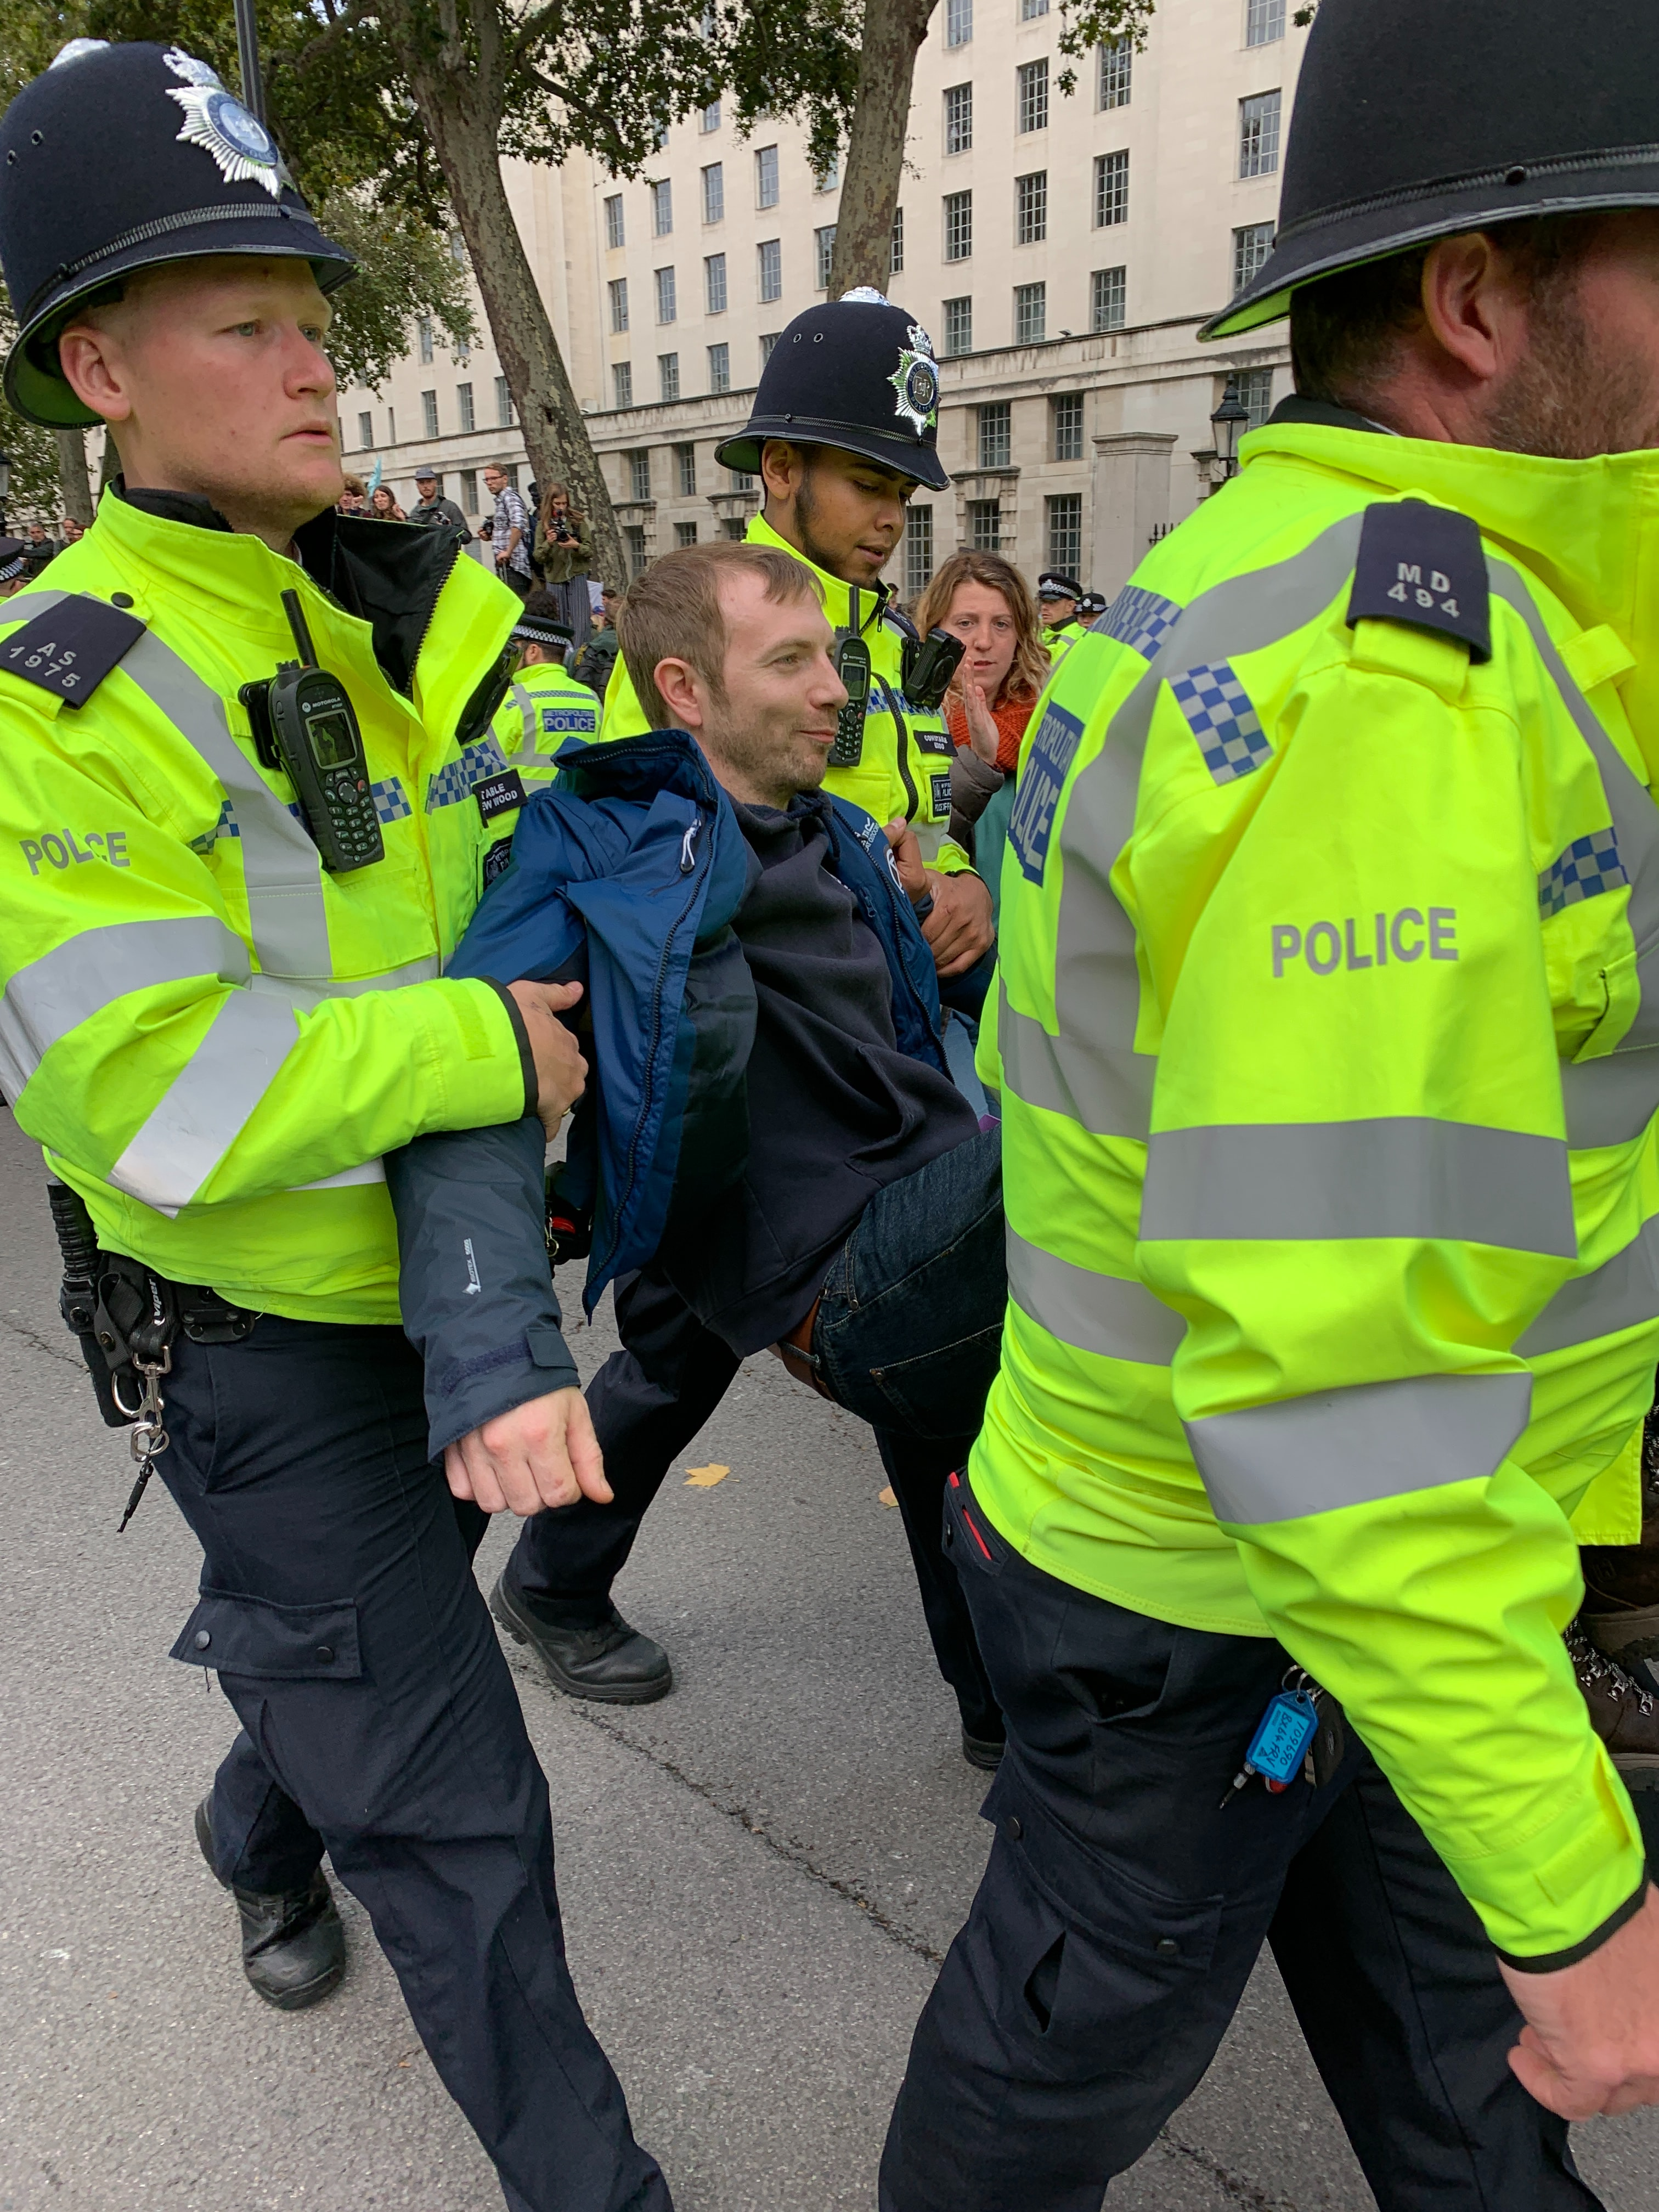
Was fühlt bzw. macht diese Person? Wie sicher sind Sie sich mit Ihrer Einschätzung?
Ausschnitt!
Mann ist auf einem Konzert
Mann wird von der Polizei festgehalten
Mann scherzt mit anderen
Mann wartet auf Neueröffnung eines Geschäfts

Slide 34
Mann ist auf einem Konzert
Mann wird von der Polizei festgehalten
Mann scherzt mit anderen
Mann wartet auf Neueröffnung eines Geschäfts

Slide 35

Was fühlt bzw. macht diese Person? Wie sicher sind Sie sich mit Ihrer Einschätzung?
Ausschnitt!
Erschöpfter Marathonläufer
Bewusstloser Mann
Im Gebet versunkener Mönch
Dschinghis Khan (mongolischer Herrscher)
Notes:
35

Slide 36

Erschöpfter Marathonläufer
Bewusstloser Mann
Im Gebet versunkener Mönch
Dschinghis Khan (mongolischer Herrscher)
Notes:
36

Slide 37
Erstes Fazit!
Gesichtsausdrücke und Gesten können, wie gesehen, nicht immer eindeutig interpretiert werden!

Slide 38
Erstes Fazit!
Gesichtsausdrücke und Gesten können, wie gesehen, nicht immer eindeutig interpretiert werden!
Viele Menschen haben von Natur aus oder krankheitsbedingt (z.B. Parkinson) eine nur schwach ausgeprägte Mimik, die nicht zweifelsfrei auf die Gefühlswelt schließen lässt.

Slide 39
Erstes Fazit!
Gesichtsausdrücke und Gesten können, wie gesehen, nicht immer eindeutig interpretiert werden!
Viele Menschen haben von Natur aus oder krankheitsbedingt (z.B. Parkinson) eine nur schwach ausgeprägte Mimik, die nicht zweifelsfrei auf die Gefühlswelt schließen lässt.
Weitere Informationen (Situation, Vorwissen über Person, direkte Nachfrage) sollten hinzugezogen werden, bevor Gesichtsausdrücke und Gesten sicherer interpretiert werden können.

Slide 40
Optional: Videoclip
Videoclips, die das heutige Thema, aufgreifen,
sind auf der folgenden Website zu finden:
http://www.uke.de/mkt_videos
Im Anschluss können Sie diskutieren, inwieweit das Video zum heutigen Thema passt.
[für die Trainer:
Einige Filmausschnitte enthalten Ausdrücke/Inhalte, die nicht für jedes Publikum und über alle Kulturen hinweg angemessen sein könnten. Daher bitte vor dem Präsentieren der Videos diese sorgfältig vorauswählen]
... viele wichtige Erinnerungen gehen ebenfalls verloren
(Termine, Urlaubserinnerungen, Schulwissen ...).

Slide 41
Aufgabengruppe 3
Ihnen wird eine Bildergeschichte gezeigt.
Die Bilder 1-3 werden in zeitlich umgekehrter Reihenfolge präsentiert, also Bild 3 als erstes.
Nach jedem (neuen) Bild werden Sie gefragt, welches von 3 Auswahlmöglichkeiten die Geschichte nach Bild 3 logisch fortsetzt..

Slide 42




Was hat der Mann vor?
3
Wie geht die obige Geschichte weiter?
Diskutieren Sie die Plausibilität der folgenden Antwortmöglichkeiten:
4a?
4b?
4c?

Slide 43

Was hat der Mann vor?
2
3
Wie geht die obige Geschichte weiter?
Diskutieren Sie die Plausibilität der folgenden Antwortmöglichkeiten:
4a?
4b?
4c?

Slide 44

Was hat der Mann vor?
1
2
3
Wie geht die obige Geschichte weiter?
Diskutieren Sie die Plausibilität der folgenden Antwortmöglichkeiten:
4a?
4b?
4c?

Slide 45
Die korrekte Antwort ist 4b!
1
2
3
4b

Slide 46
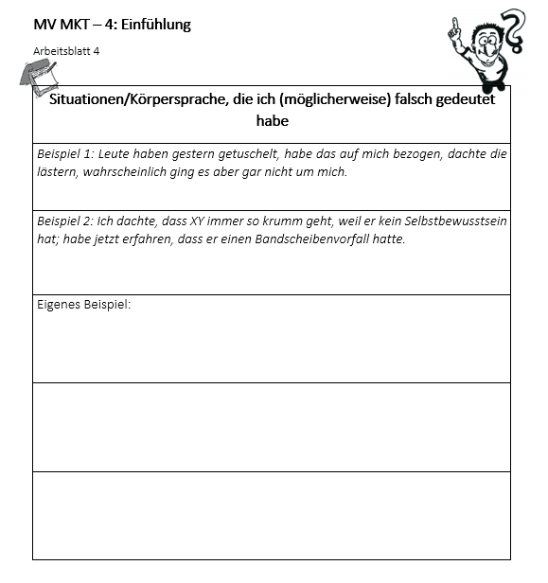
Arbeitsblatt 4
Bitte überlegen Sie sich zunächst eine eigene Beispielsituation, in der Sie zum Beispiel
die Körpersprache, Gestik oder Mimik einer Person falsch gedeutet haben.
Schreiben Sie dann dazu, was die passendere Deutung gewesen wäre.
Möchte jemand von Ihnen ein Beispiel teilen?

Slide 47
Übertragung auf den Alltag
Lernziele:
Um Schlüsse über andere Menschen zu ziehen, sollten wir diese gut kennen bzw. genau beobachtet haben.

Slide 48
Übertragung auf den Alltag
Lernziele:
Um Schlüsse über andere Menschen zu ziehen, sollten wir diese gut kennen bzw. genau beobachtet haben.
Gesichtsausdruck oder Gestik eines Menschen stellen wichtige Anhaltspunkte für dessen Gefühle dar. Man kann sich aber auch täuschen!

Slide 49
Übertragung auf den Alltag
Lernziele:
Um Schlüsse über andere Menschen zu ziehen, sollten wir diese gut kennen bzw. genau beobachtet haben.
Gesichtsausdruck oder Gestik eines Menschen stellen wichtige Anhaltspunkte für dessen Gefühle dar. Man kann sich aber auch täuschen!
Um komplexe Situationen zu bewerten, ist es wichtig, die gesamte vorhandene Information auszuschöpfen.

Slide 50
Übertragung auf den Alltag
Lernziele:
Um Schlüsse über andere Menschen zu ziehen, sollten wir diese gut kennen bzw. genau beobachtet haben.
Gesichtsausdruck oder Gestik eines Menschen stellen wichtige Anhaltspunkte für dessen Gefühle dar. Man kann sich aber auch täuschen!
Um komplexe Situationen zu bewerten, ist es wichtig, die gesamte vorhandene Information auszuschöpfen.
Je mehr Informationen berücksichtigt werden, desto wahrscheinlicher ist die richtige Einschätzung eines Menschen.

Slide 51
Was hat das mit Psychose zu tun?
Viele Menschen mit Psychose (aber nicht alle!) interpretieren die Gesichtsausdrücke und Handlungen anderer Menschen oft falsch oder über.
Beispiel: Irene verkriecht sich für Tage im Zimmer, weil sie denkt, dass Nazis hinter ihr her seien.
Hintergrund: Begegnung mit glatzköpfigem Mann auf der Straße, der sie finster anblickte.
Aber: Eventuell hat der Mann wirklich feindselig geguckt, aber das heißt noch lange nicht, dass er hinter ihr her ist! Achtung: Nicht jeder Mann mit Glatze und Bomberjacke ist ein Nazi. Woher sollte dieser ihre Adresse haben und was sollte er speziell gegen sie haben?

Slide 52
Was hat das mit Psychose zu tun?
Viele Menschen mit Psychose (aber nicht alle!) interpretieren die Gesichtsausdrücke und Handlungen anderer Menschen oft falsch oder über.
Beispiel: Irene verkriecht sich für Tage im Zimmer, weil sie denkt, dass Nazis hinter ihr her seien.
Hintergrund: Begegnung mit glatzköpfigem Mann auf der Straße, der sie finster anblickte.
Aber: Eventuell hat der Mann wirklich feindselig geguckt, aber das heißt noch lange nicht, dass er hinter ihr her ist! Achtung: Nicht jeder Mann mit Glatze und Bomberjacke ist ein Nazi. Woher sollte dieser ihre Adresse haben und was sollte er speziell gegen sie haben?
Vieles liegt im Auge des Betrachters. Unsere Gefühle beeinflussen unsere Wahrnehmung. Insbesondere, wenn man Angst hat oder unter Stress steht, besteht die Neigung, die Umgebung als feindselig oder bedrohlich zu verkennen.

Slide 53
Pictures used in this module are reproduced with indirect (creative commons license) or direct permission of the artists listed below, for which we would like to express our gratitude! A full list can be obtained via www.uke.de/mct. If we have involuntarily breached copyright, please accept our apologies. In this case, we kindly ask creators for their permission to use their work under the "fair use" policy.
Die in diesem Modul verwendeten Bilder wurden mit der indirekten (creative commons Lizenz) oder direkten Zustimmung der untenstehenden Künstler reproduziert, wofür wir uns herzlich bedanken möchten! Eine vollständige Liste ist hinterlegt auf www.uke.de/mkt. Sollten wir unbeabsichtigt gegen das Urheberrecht verstoßen haben, so bitten wir dies vielmals zu entschuldigen und bitten nachträglich um die Verwendungserlaubnis.
Name Photographer/Artist Name Fotograf/Künstler | Source/ Quelle | Picture Name/ Name des Bildes | CC = used with corresponding creative commons license; PP = used with personal permission of artist CC = genutzt unter creative commons Lizenz, PP = verwendet mit persönlicher Zustimmung des Künstlers | Description/Kurzbeschreibung
--- | --- | --- | Produced for the MCT/Anfertigung für das MKT; © Arbeitsgruppe Neuropsychologie | Crossed arms /Verschränkte Arme
underthehat | flickr | When a friend dies | CC | Context: Mourning (2 women in mourning, black & white) /Trauer Kontextbild (2 Frauen in Trauer s/w)
meghantosh | flickr | super anger grrr | CC | Context: Anger /Wut Kontextbild
loungerie | Flickr | flickr marriage | CC | Context: happiness (wedding)/Freude Kontextbild (Hochzeit)
-bartimaeus- | Flickr | Oh my God! | CC | Context: disgust (disgusted man)/Ekel Kontextbild (angeekelter Mann)l
j03 | flickr | suprise! | CC | Context: surprise (surprised woman)/ Überraschung Kontextbild (überraschte Frau)
signither | flickr | In pain! | CC | Context: pain (injured athlete)/Schmerz Kontextbild (verletzter Sportler)
Andrei State | Homepage Andrei State | - - - | PP | Man with 6 different facial expressions/Mann mit 6 verschiedenen Gesichtsausdrücken
Despite persistent efforts, we were unable to find the source of this photo and for this reason regrettably we cannot acknowledge the photographer. We are confident that the fair use policy applies for the reproduction of the photo as it used solely for noncommerical and educational nonprofit purposes. Since it displays an event that has happened years ago we hope that its display does not negatively impact on the copyright holder. If you are the copyright holder or you know his/her name, please contact us so that we can credit the photographer and ask for official permission to reproduce. |  |  |  | Ted Bundy
- - - | Homepage Harald Effenberg | Harald Effenberg | PP | Harald Effenberg

Slide 54
Pictures used in this module are reproduced with indirect (creative commons license) or direct permission of the artists listed below, for which we would like to express our gratitude! A full list can be obtained via www.uke.de/mct. If we have involuntarily breached copyright, please accept our apologies. In this case, we kindly ask creators for their permission to use their work under the "fair use" policy.
Die in diesem Modul verwendeten Bilder wurden mit der indirekten (creative commons Lizenz) oder direkten Zustimmung der untenstehenden Künstler reproduziert, wofür wir uns herzlich bedanken möchten! Eine vollständige Liste ist hinterlegt auf www.uke.de/mkt. Sollten wir unbeabsichtigt gegen das Urheberrecht verstoßen haben, so bitten wir dies vielmals zu entschuldigen und bitten nachträglich um die Verwendungserlaubnis.
Name Photographer/Artist Name Fotograf/Künstler | Source/ Quelle | Picture Name/ Name des Bildes | CC = used with corresponding creative commons license; PP = used with personal permission of artist CC = genutzt unter creative commons Lizenz, PP = verwendet mit persönlicher Zustimmung des Künstlers | Description/Kurzbeschreibung
Despite persistent efforts, we were unable to find the source of this photo and for this reason regrettably we cannot acknowledge the photographer. We are confident that the fair use policy applies for the reproduction of the photo as it used solely for noncommerical and educational nonprofit purposes. Since it displays an event that has happened years ago we hope that its display does not negatively impact on the copyright holder. If you are the copyright holder or you know his/her name, please contact us so that we can credit the photographer and ask for official permission to reproduce. |  |  |  | Eddie “Eagle” Edwards
We presume that the photographer like the depicted Alfred Adler died more than 70 years ago and that the pictrue is now in the public domain. |  |  |  | Alfred Adler
Homies In Heaven | flickr | Hit Singles and #1 Jamz | CC | Hand gesture/ Handbewegung
wilbanks | flickr | HPIM1731 | CC | Socialist brother’s kiss/Sozialistischer Bruderkuss
Kanaka’s Paradise Life | flickr | Miniskirt Chicks | CC | Women in mini skirts/ Frauen im Minirock
Roland Vollmar | fotocommunity | Street | PP | Street musician/Straßenmusikant
Nico Gaycken | Mary Lou`s | - - - | PP | Cheerful women’s night/Fröhlicher Frauenabend
Andreas Mümken | fotocmonnuity | Das war mutig.....und die ganze Welt schaute zu... | PP | Athlete sways the israelian ensign /Sportler schwenkt die israelische Nationalflagge
philippe leroyer | flickr | Tokyo Hotel Groupie - 14Jul07, Paris (France) | CC | Hysterical fan/Hysterischer Fan
Bastian Beuttel | fotocommunity | private moments_8 | PP | Man on toilet/Mann auf der Toilette

Slide 55
Pictures used in this module are reproduced with indirect (creative commons license) or direct permission of the artists listed below, for which we would like to express our gratitude! A full list can be obtained via www.uke.de/mct. If we have involuntarily breached copyright, please accept our apologies. In this case, we kindly ask creators for their permission to use their work under the "fair use" policy.
Die in diesem Modul verwendeten Bilder wurden mit der indirekten (creative commons Lizenz) oder direkten Zustimmung der untenstehenden Künstler reproduziert, wofür wir uns herzlich bedanken möchten! Eine vollständige Liste ist hinterlegt auf www.uke.de/mkt. Sollten wir unbeabsichtigt gegen das Urheberrecht verstoßen haben, so bitten wir dies vielmals zu entschuldigen und bitten nachträglich um die Verwendungserlaubnis.
Name Photographer/Artist Name Fotograf/Künstler | Source/ Quelle | Picture Name/ Name des Bildes | CC = used with corresponding creative commons license; PP = used with personal permission of artist CC = genutzt unter creative commons Lizenz, PP = verwendet mit persönlicher Zustimmung des Künstlers | Description/Kurzbeschreibung
Frédéric de Villamil | flickr | [untitled] Semi Marathon de Paris 2008 – Selection | CC | Marathon runner/ Marathonläufer
dsb nola | flickr | The Black Men of Labor & The Treme Brass Band | CC | Musician in a funeral procession (New Orleans)/Musiker im Trauerzug (New Orleans)
Vladimir Rolov | fotocommunity | Überall das Gleiche :) | PP | Complaint about a parking ticket /Beschwerde über ein Parkticket
Maria B | fotocommunity | Die sieben Todsünden | PP | Different facial expressions (7 death sins) /Verschiedene Gesichtsausdrücke (7 Todsünden)
- - - | - - - | - - - | Privatbesitz | Fun with the bride (laughing woman) /Spaß mit der Braut (lachende Frau)
Andreas Mümken | fotocommunity | Wie...keinen Elfer.... | PP | Athlete (angry about referee’s judgment) /Sportler (Ärger über Schiedsrichterentscheidung)
Yves Sarfati | --- | --- | PP | Several sequences in black and white:fisherman, street musician, mountain climber, backery, message in a bottle, ladder, thirst, noise, dirt, camping / Verschiedene schwarz- weiße Bildersequenzen Angler, Straßenmusikant, Bergsteiger, Bäckerei, Flaschenpost, Leiter, Durst, Lärm, Schmutz, zelten
Martin Brüne | --- | --- | PP | Several coloured sequences:apple tree, bee, burglary/ Verschiedene farbige Bildersequenzen Apfelbaum, Biene, Diebstahl

Slide 56
Pictures used in this module are reproduced with indirect (creative commons license) or direct permission of the artists listed below, for which we would like to express our gratitude! A full list can be obtained via www.uke.de/mct. If we have involuntarily breached copyright, please accept our apologies. In this case, we kindly ask creators for their permission to use their work under the "fair use" policy.
Die in diesem Modul verwendeten Bilder wurden mit der indirekten (creative commons Lizenz) oder direkten Zustimmung der untenstehenden Künstler reproduziert, wofür wir uns herzlich bedanken möchten! Eine vollständige Liste ist hinterlegt auf www.uke.de/mkt. Sollten wir unbeabsichtigt gegen das Urheberrecht verstoßen haben, so bitten wir dies vielmals zu entschuldigen und bitten nachträglich um die Verwendungserlaubnis.
Name Photographer/Artist Name Fotograf/Künstler | Source/ Quelle | Picture Name/ Name des Bildes | CC = used with corresponding creative commons license; PP = used with personal permission of artist CC = genutzt unter creative commons Lizenz, PP = verwendet mit persönlicher Zustimmung des Künstlers | Description/Kurzbeschreibung
allspice 1 | flickr | Headache coming on | CC | Woman touches her temple/Frau fasst sich an die Schläfe
Brit. | flickr | saying goodbye | CC | Two women in mourning/Zwei Frauen in Trauer)
Dr Phil | flickr | Who's the bully | CC | Anger (Zidane at the world cup in 2006)/Wut (Zidane WM 06)
Carol^-^ | flickr | The happy couple | CC | Happiness (marriage)/Freude (Hochzeit)
ben·millet | flickr | Day 64 Rotten potatoes | CC | Disgust (rotten potatoes)/Ekel (vergammelte Kartoffeln)
manville | flickr | SURPRISE | CC | Surprise (baby looks at himself in the mirror)/Überraschung (Baby sieht überrascht in d. Spiegel)
ecmorgan | http://www.flickr.com/photos/ecmorgan/3251929600/ | Agony | CC | Pain (injured soccer player)/ Schmerz (verletzter Fußballspieler)
stuandgravy | flickr | 5emotions | CC | Five different facial expressions/5 verschiedene Gesichtsausdrücke
Feastoffools | flickr | dahmer | CC | Jeffrey Dahmer (serial killer)/Jeffrey Dahmer (Serienmörder)
madmonk | flickr | Egyptian Actor Khaled Saleh | CC | Khaled Saleh (actor)/Khaled Saleh (Schauspieler)
--- | --- | --- | PP | Aaron Beck (Psychotherapeut)/Aaron Beck (psychotherapist)

Slide 57
Pictures used in this module are reproduced with indirect (creative commons license) or direct permission of the artists listed below, for which we would like to express our gratitude! A full list can be obtained via www.uke.de/mct. If we have involuntarily breached copyright, please accept our apologies. In this case, we kindly ask creators for their permission to use their work under the "fair use" policy.
Die in diesem Modul verwendeten Bilder wurden mit der indirekten (creative commons Lizenz) oder direkten Zustimmung der untenstehenden Künstler reproduziert, wofür wir uns herzlich bedanken möchten! Eine vollständige Liste ist hinterlegt auf www.uke.de/mkt. Sollten wir unbeabsichtigt gegen das Urheberrecht verstoßen haben, so bitten wir dies vielmals zu entschuldigen und bitten nachträglich um die Verwendungserlaubnis.
Name Photographer/Artist Name Fotograf/Künstler | Source/ Quelle | Picture Name/ Name des Bildes | CC = used with corresponding creative commons license; PP = used with personal permission of artist CC = genutzt unter creative commons Lizenz, PP = verwendet mit persönlicher Zustimmung des Künstlers | Description/Kurzbeschreibung
[unknown photographer] | wikipedia | --- | Public domain | Babe Ruth (athlete)/Babe Ruth (Sportler)
Ruth Klinge | - - - | Schuhsohle | Produced for the MCT/Anfertigung für das MKT; © Arbeitsgruppe Neuropsychologie | sole of a shoe/Schuhsohle
Andreanna | flickr | Thumbs up! | CC | A little girl puts her thumb up/kleines Mädchen hält den Daumen hoch
Xflickrx | flickr | Generation Gap | CC | Old lady and punk/Alte Dame und Punker
Despite persistent efforts, we were unable to find the source of this photo and for this reason regrettably we cannot acknowledge the photographer. We are confident that the fair use policy applies for the reproduction of the photo as it used solely for noncommerical and educational nonprofit purposes. Since it displays an event that has happened years ago we hope that its display does not negatively impact on the copyright holder. If you are the copyright holder or you know his/her name please contact us so that we can credit the photographer and ask for official permission to reproduce. |  |  |  | Angry man/ Wütender Mann
Vladimir Rolov | fotocommunity | Das Lied der Liebe | PP | Singing accordion player/singender Akkordeonspieler
Frédéric de Villamil | flickr | [untitled] Semi Marathon de Paris 2008 – Selection | CC | Marathon runner/Marathonläufer
Klaus-Peter Hüskes | fotocommunity | Konzentriert - mittig - ins Schwarze | PP | Archer/Bogenschütze
Nico Gaycken | Mary Lou`s | - - - | PP | Ordering beverages at the bar/Bestellung am Tresen

Slide 58
Pictures used in this module are reproduced with indirect (creative commons license) or direct permission of the artists listed below, for which we would like to express our gratitude! A full list can be obtained via www.uke.de/mct. If we have involuntarily breached copyright, please accept our apologies. In this case, we kindly ask creators for their permission to use their work under the "fair use" policy.
Die in diesem Modul verwendeten Bilder wurden mit der indirekten (creative commons Lizenz) oder direkten Zustimmung der untenstehenden Künstler reproduziert, wofür wir uns herzlich bedanken möchten! Eine vollständige Liste ist hinterlegt auf www.uke.de/mkt. Sollten wir unbeabsichtigt gegen das Urheberrecht verstoßen haben, so bitten wir dies vielmals zu entschuldigen und bitten nachträglich um die Verwendungserlaubnis.
Name Photographer/Artist Name Fotograf/Künstler | Source/ Quelle | Picture Name/ Name des Bildes | CC = used with corresponding creative commons license; PP = used with personal permission of artist CC = genutzt unter creative commons Lizenz, PP = verwendet mit persönlicher Zustimmung des Künstlers | Description/Kurzbeschreibung
RTL | Granada Productions | Lisa Fitz | PP by the management of Lisa Fitz and granada productions/PP durch das Management von Lisa Fitz sowie granada productions/ | Woman is eating maggots/Frau isst Maden
Steffen Moritz | - - - | - - - | PP | Yannis
Nico Gaycken | Mary Lou`s | - - - | PP | Woman in the pub/Frau in Kneipe
Nico Gaycken | Mary Lou`s | - - - | PP | Cheerful barkeeper/Fröhlicher Barkeeper
Eberhard Kamm | fotocommunity | Schicht am Schacht | PP | Worker at break/Arbeiter bei der Pause
Jens Mittelsdorf | fotocommunity | sich schwarz ärgern2 | PP | Rejection letter/Ablehnungsbescheid
Yves Sarfati | - - - | - - - | PP | Several sequences in black and white: artist, mother, watch, matches, cake, necklace, umbrella, shoes, fireplace, tree/ Verschiedene schwarz- weiße Bildersequenzen Künstler, Mutter, Uhr, Streichholz, Kuchen, Kette, Regenschirm, Schuhe, Kamin, Baum
Martin Brüne | - - - | - - - | PP | Several coloured sequences: trick, jailbreak, fear/Verschiedene farbige Bildersequenzen Streich, Ausbruch, Schreck
Flyingfish101 | Wikimedia | - - - | CC | Protestor is being carried away by policemen. / Demonstrant wird von Polizei davon getragen.

Slide 59
ARCHIV
Alternativen für Beispiele, aus Zeitgründen nicht genutzt entsteht.

Slide 60

1.
2.
3.
4.
5.
Schwieriger wird es, wenn man weder die Person kennt noch andere Anhaltspunkte besitzt!
Versuchen Sie, die Gesichtsausdrücke von Bild 1 bis 5 bestimmten Gefühlen zuzuordnen.
Wie sicher sind Sie sich?

Slide 61
Trauer Ärger Überraschung Angst Freude
Schwieriger wird es, wenn man weder die Person kennt noch andere Anhaltspunkte besitzt!

Slide 62

Was fühlt bzw. macht diese Person? Wie sicher sind Sie sich mit Ihrer Einschätzung?
Ausschnitt!
Mann läuft beim Marathon durchs Ziel
Mann ist wütend
Mann schreit um Hilfe, weil man ihm sein Hemd geklaut hat
Mann stößt einen Freudenschrei aus, weil die Sonne scheint

Slide 63

Wut!
Mann läuft beim Marathon durchs Ziel
Mann ist wütend
Mann schreit um Hilfe, weil man ihm sein Hemd geklaut hat
Mann stößt einen Freudenschrei aus, weil die Sonne scheint
Please read the acknowledgement at the end of the presentation.

Slide 64

Was fühlt bzw. macht diese Person? Wie sicher sind Sie sich mit Ihrer Einschätzung?
Ausschnitt!
Schlussplädoyer des Angeklagten
Arbeiterführer spricht zu Genossen (20er Jahre)
Streit auf dem Markt
Musiker singt Liebeslied

Slide 65

Leidenschaft!
Schlussplädoyer des Angeklagten
Arbeiterführer spricht zu Genossen (20er Jahre)
Streit auf dem Markt
Musiker singt Liebeslied (im Altersheim)

Slide 66

Was fühlt bzw. macht diese Person? Wie sicher sind Sie sich mit Ihrer Einschätzung?
Ausschnitt!
Schnappschuss eines gesuchten afrikanischen Kriegsverbrechers (General Dbeki)
Marathonläufer
Verzweifelter blinder Mann
Amerikanischer Politiker beim Joggen mit Leibwächtern
Notes:
66

Slide 67

Schnappschuss eines gesuchten afrikanischen Kriegsverbrechers (General Dbeki)
Marathonläufer
Verzweifelter blinder Mann
Amerikanischer Politiker beim Joggen mit Leibwächtern
Notes:
67

Slide 68

Was fühlt bzw. macht diese Person? Wie sicher sind Sie sich mit Ihrer Einschätzung?
Ausschnitt!
Spieler gibt Mannschaftskameraden Zeichen
Erblindeter Mönch
Misstrauischer Blick
Beim Bogenschießen

Slide 69

Konzentration!
Spieler gibt Mannschaftskameraden Zeichen
Erblindeter Mönch
Misstrauischer Blick
Beim Bogenschießen

Slide 70

Was fühlt bzw. macht diese Person? Wie sicher sind Sie sich mit Ihrer Einschätzung?
Ausschnitt!
Bestellung am Tresen
Trainer feuert seine Mannschaft an
aufgebrachter Börsenmakler
Mann droht anderem Prügel an

Slide 71
Bestellung am Tresen
Trainer feuert seine Mannschaft an
aufgebrachter Börsenmakler
Mann droht anderem Prügel an

Slide 72

Was fühlt bzw. macht diese Person? Wie sicher sind Sie sich mit Ihrer Einschätzung?
Ausschnitt!
Frau isst angewidert Maden
Frau senkt beschämt den Kopf
Betende Frau
Schadenfreude

Slide 73

Ekel!
Frau isst angewidert Maden
Frau senkt beschämt den Kopf
Betende Frau
Schadenfreude

Slide 74

Was fühlt bzw. macht diese Person? Wie sicher sind Sie sich mit Ihrer Einschätzung?
Ausschnitt!
Gleich gibt‘s Schläge
Dichter beim Rezitieren
Flirt
Mann macht beleidigende Handbewegung

Slide 75

Gleich gibt‘s Schläge
Dichter beim Rezitieren
Flirt
Mann macht beleidigende Handbewegung

Slide 76

Was fühlt bzw. macht diese Person? Wie sicher sind Sie sich mit Ihrer Einschätzung?
Ausschnitt!
Braut gibt das Ja-Wort
Frau in Kneipe
Frau zeigt Freundin stolz ihren Verlobungsring
Frau beschwert sich über Parkticket

Slide 77

Freude!
Braut gibt das Ja-Wort
Frau in Kneipe
Frau zeigt Freundin stolz ihren Verlobungsring
Frau beschwert sich über Parkticket

Slide 78

Was fühlt bzw. macht diese Person? Wie sicher sind Sie sich mit Ihrer Einschätzung?
Ausschnitt!
Aggressiver Fan (Hooligan)
Fröhlicher Barkeeper
Kampf
Spieler feiert Tor

Slide 79

Freude!
Aggressiver Fan (Hooligan)
Fröhlicher Barkeeper
Kampf
Spieler feiert Tor

Slide 80

Was fühlt bzw. macht diese Person? Wie sicher sind Sie sich mit Ihrer Einschätzung?
Ausschnitt!
Überlebender eines Grubenunglücks
Arbeiter bei der Pause
Der Streik ist verloren
Karnevalskostüm (Bergarbeiter)

Slide 81

Überlebender eines Grubenunglücks
Arbeiter bei der Pause
Der Streik ist verloren
Karnevalskostüm (Bergarbeiter)

Slide 82

Was fühlt bzw. macht diese Person? Wie sicher sind Sie sich mit Ihrer Einschätzung?
Mann liest:
Liebesbrief (Erröten im nächsten Bild)
anregenden Artikel (macht Notizen im nächsten Bild)
Ablehnungsbescheid (Wutausbruch im nächsten Bild)
Witze (Lachen im nächsten Bild)

Slide 83



Mann liest:
Liebesbrief (Erröten im nächsten Bild)
anregenden Artikel (macht Notizen im nächsten Bild)
Ablehnungsbescheid (Wutausbruch im nächsten Bild)
Witze (Lachen im nächsten Bild)

Slide 84

Was fühlt bzw. macht diese Person? Wie sicher sind Sie sich mit Ihrer Einschätzung?
Ausschnitt!
Junge Frau ruft ihrem inhaftierten Freund etwas zu
Preishandel auf einem Wochenmarkt
Hysterischer Fan
Sängerin bei einer Talent-Show
Notes:
84

Slide 85

Erregung!
Junge Frau ruft ihrem inhaftierten Freund etwas zu
Preishandel auf einem Wochenmarkt
Hysterischer Fan (Tokio Hotel)
Sängerin bei einer Talent-Show
Notes:
85

Slide 86

Was fühlt bzw. macht diese Person? Wie sicher sind Sie sich mit Ihrer Einschätzung?
Ausschnitt!
Sportler des Dopings überführt
Spieler vergibt todsichere Chance
Auf dem Klo
Mann bei Andacht

Slide 87
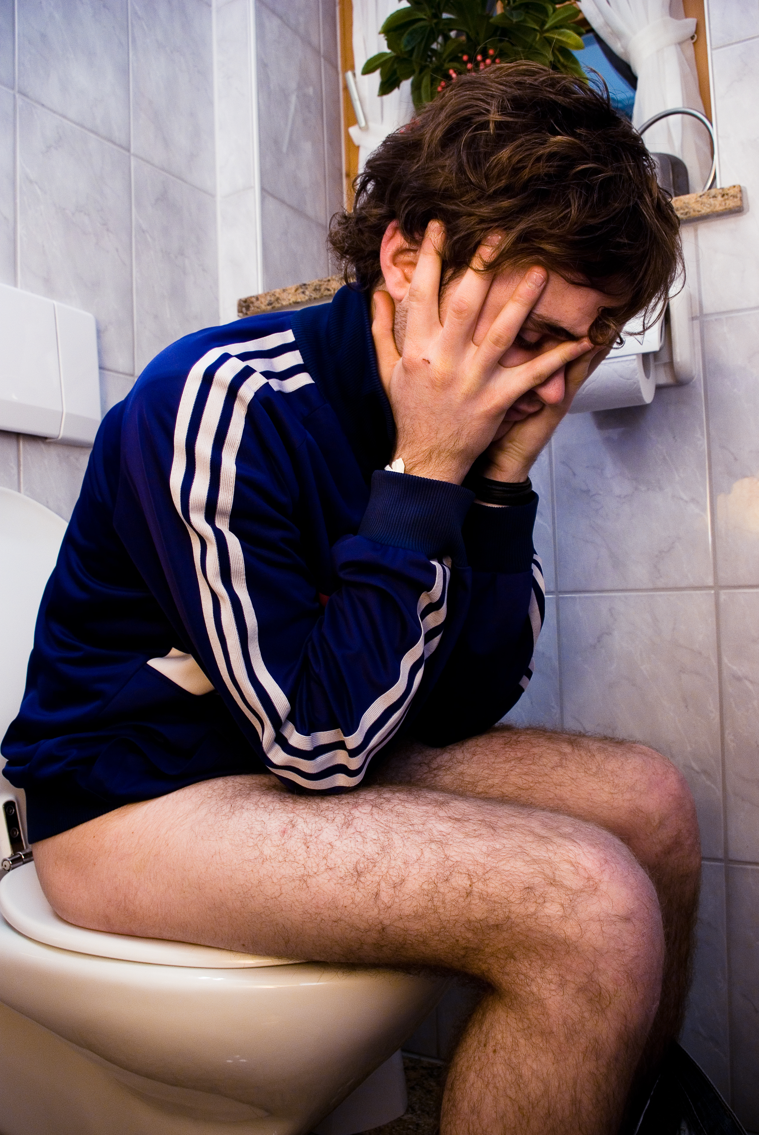
Sportler des Dopings überführt
Spieler vergibt todsichere Chance
Auf dem Klo
Mann bei Andacht

Slide 88

Was fühlt bzw. macht diese Person? Wie sicher sind Sie sich mit Ihrer Einschätzung?
Ausschnitt!
Ärgerlicher Polizist
Dirigent
Musiker im Trauerzug
Schaffner

Slide 89

Ärgerlicher Polizist
Dirigent
Musiker im Trauerzug (New Orleans)
Schaffner

Slide 90

Was fühlt bzw. macht diese Person? Wie sicher sind Sie sich mit Ihrer Einschätzung?
Ausschnitt!
Mann beschwert sich über Parkticket
Dirigent stellt sein Orchester vor
Schauspieler nimmt tosenden Applaus entgegen
Ballettprobe in Straßenkleidung

Slide 91

Ärger!
Mann beschwert sich über Parkticket
Dirigent stellt sein Orchester vor
Schauspieler nimmt tosenden Applaus entgegen
Ballettprobe in Straßenkleidung

Slide 92

Die sieben Todsünden
1
2
3
Völlerei
Wollust
Habgier
Stolz
Trägheit
Neid
Zorn
4
5
6
7
Notes:
Warum sind die hier drin?

Slide 93
Die sieben Todsünden
1
2
3
Wollust
Völlerei
Habgier
Trägheit
Zorn
Neid
Stolz
4
5
6
7

Slide 94

Was fühlt bzw. macht diese Person? Wie sicher sind Sie sich mit Ihrer Einschätzung?
Ausschnitt!
Lachende Frau
Frau hat gerade erfahren, dass das Flugzeug ihres Mannes vermisst wird
Frau ist schadenfroh über Missgeschick einer anderen
Frau erfährt, dass Sie durch eine Prüfung gefallen ist

Slide 95

Freude!
Lachende Frau
Frau hat gerade erfahren, dass das Flugzeug ihres Mannes vermisst wird
Frau ist schadenfroh über Missgeschick einer anderen
Frau erfährt, dass Sie durch eine Prüfung gefallen ist

Slide 96

Was fühlt bzw. macht diese Person? Wie sicher sind Sie sich mit Ihrer Einschätzung?
Ausschnitt!
Spieler kann sein Glückstor kaum fassen
Ärger über Schiedsrichterentscheidung
Enttäuschung über verschossenes Tor
Ersatzspieler langweilt sich

Slide 97

Wut!
Spieler kann sein Glückstor kaum fassen
Ärger über Schiedsrichterentscheidung
Enttäuschung über verschossenes Tor
Ersatzspieler langweilt sich

